Slide 1
你几点起床？

Slide 2
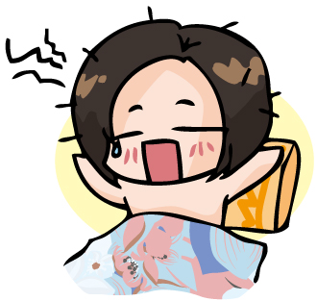
起床qǐchuáng

Slide 3
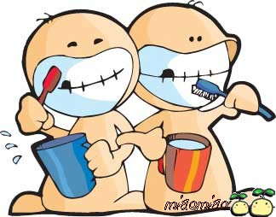
刷牙shuāyá

Slide 4
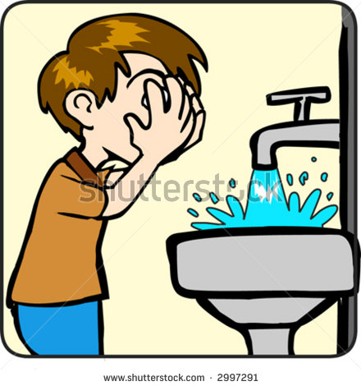
洗脸xǐliǎn

Slide 5
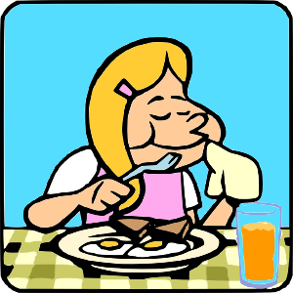
吃早饭 chī zǎofàn

Slide 6

上学shàngxué

Slide 7

上课shàngkè

Slide 8
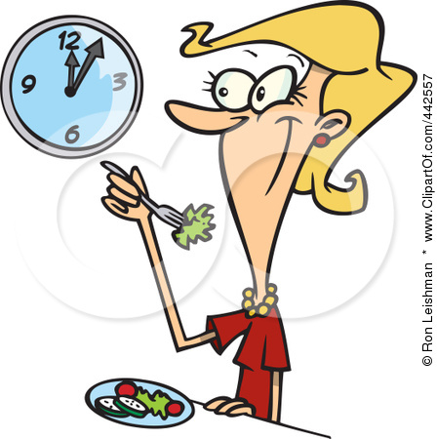
吃午饭chī wǔfàn

Slide 16
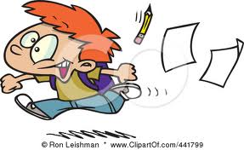
放学fàngxué

Slide 17
chī zǎofàn
上学
qǐchuáng
起床
shuāyá
洗脸
吃午饭
xǐliǎn
shàngkè
shàngxué
吃早饭
放学
刷牙
chī wǔfàn
上课
fàngxué

Slide 18

回家huíjiā

Slide 19

图书馆túshūguǎn

Slide 20
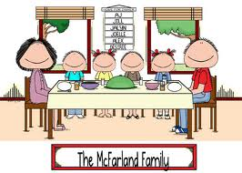
吃晚饭chī wǎnfàn

Slide 21
做作业zuò zuòyè

Slide 22
放学

Slide 23
回家

Slide 24
图书馆

Slide 25
吃晚饭

Slide 26
做作业

Slide 27
上
学
上
课
吃
午饭
吃
晚饭
回
家
洗
脸
起
床
放
学
刷
牙
做
作业

Slide 28
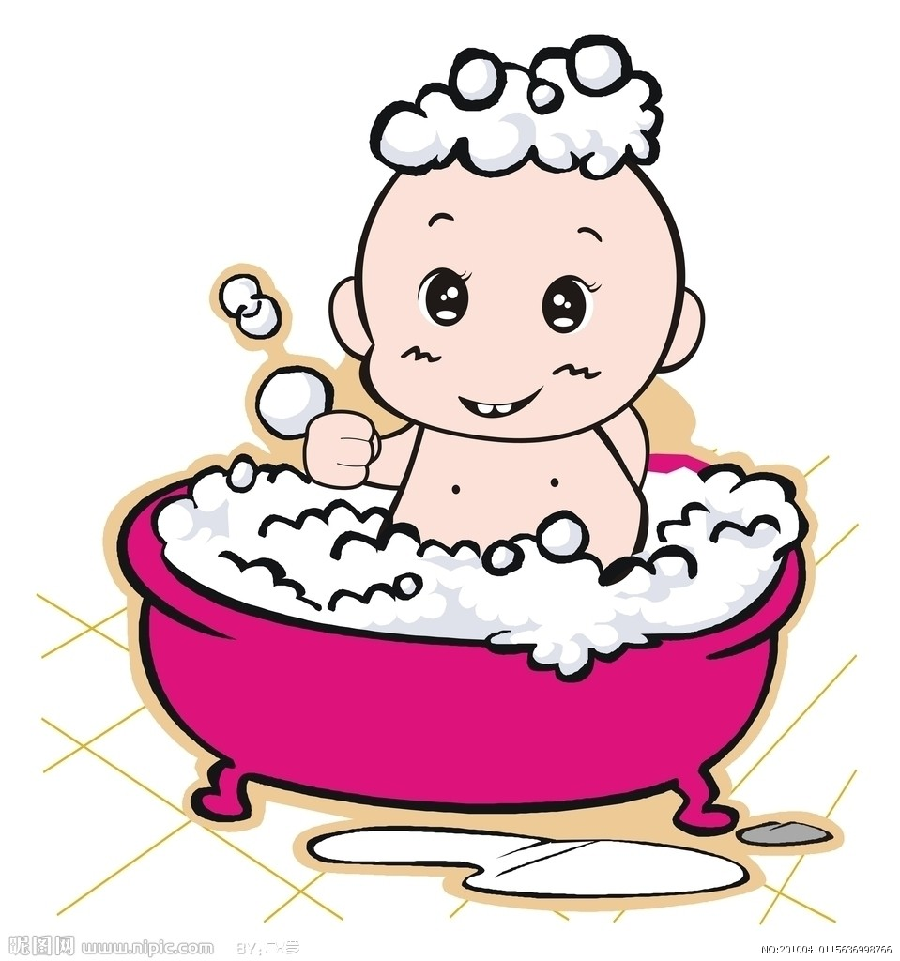
洗澡xǐzǎo

Slide 29
整理房间zhěnglǐ fángjiān

Slide 30
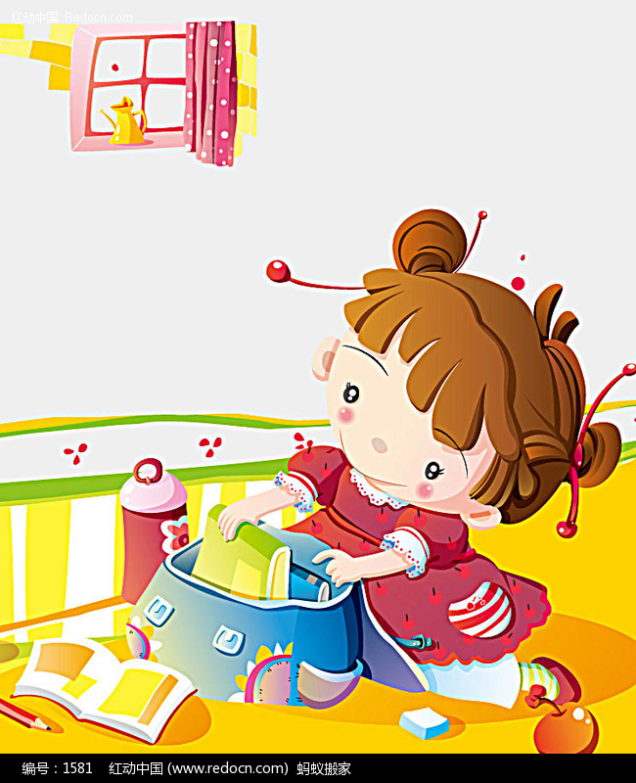
整理书包zhěnglǐ shūbāo

Slide 31
睡觉shuìjiào

Slide 32

开始kāishǐ

Slide 33
xǐzǎo

Slide 34
zhěnglǐ fángjiān

Slide 35
zhěnglǐ shūbāo

Slide 36
shuìjiào

Slide 37
kāishǐ

Slide 38
餐cān
吃早餐 chī zǎocān
吃午餐 chī wǔcān
吃晚餐 chī wǎncān

